Slide 1
Obnovitelné a neobnovitelné zdroje Energetická politika ČR se zaměřením na výrobu elektřiny
JUDr. Vojtěch Vomáčka, Ph.D., LL.M.
15. 3. 2021 - Ekopolitika

Slide 2
Osnova
Východiska – data a statistiky
Právní úprava – EU a ČR
Podpora jednotlivých druhů OZE
Materiály:
časopis Energie 21 - http://energie21.cz/
www.enviweb.cz
www.oenergetice.cz
www.biom.cz
http://www.mzp.cz/cz/obnovitelne_zdroje_informacni_podpora
http://www.mpo.cz/cz/energetika-a-suroviny/obnovitelne-druhotne-zdroje-energie/

Slide 3
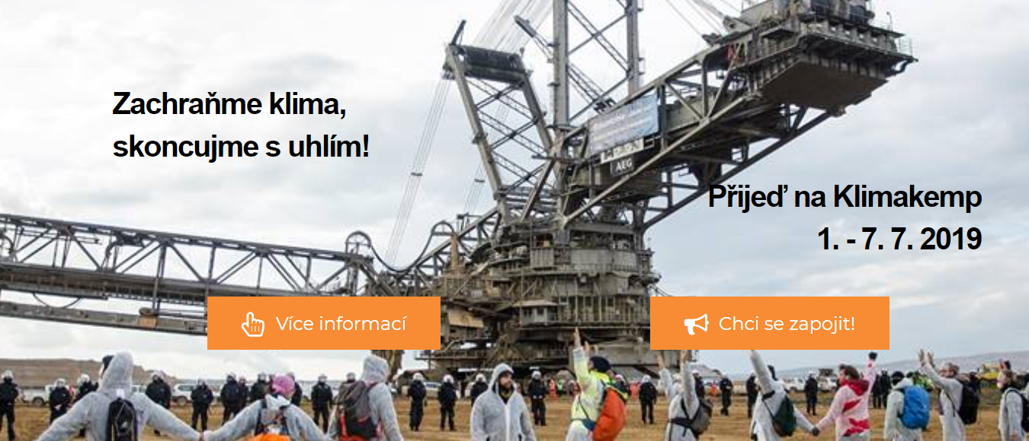
OZE x Klimatické změny x Účast veřejnosti

Slide 4
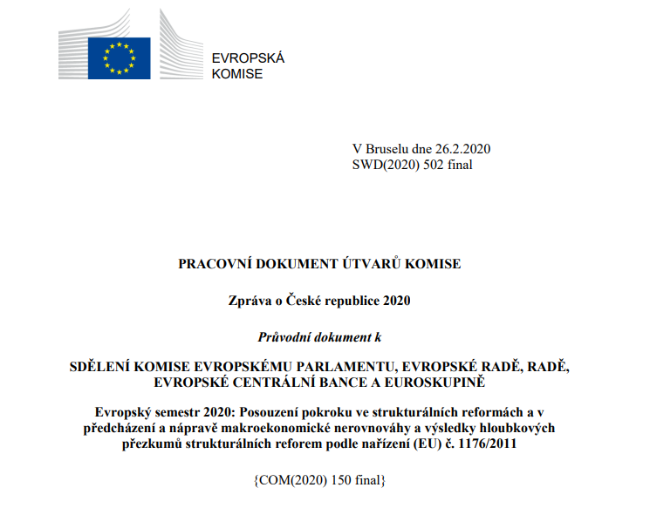
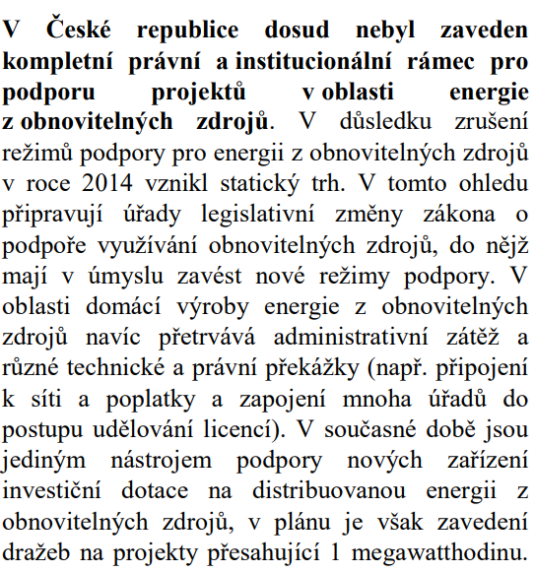
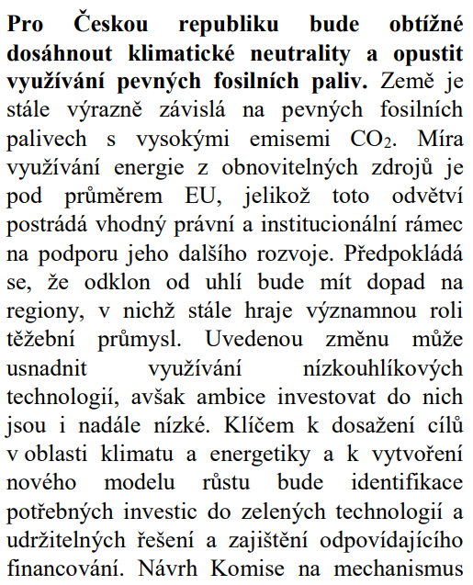
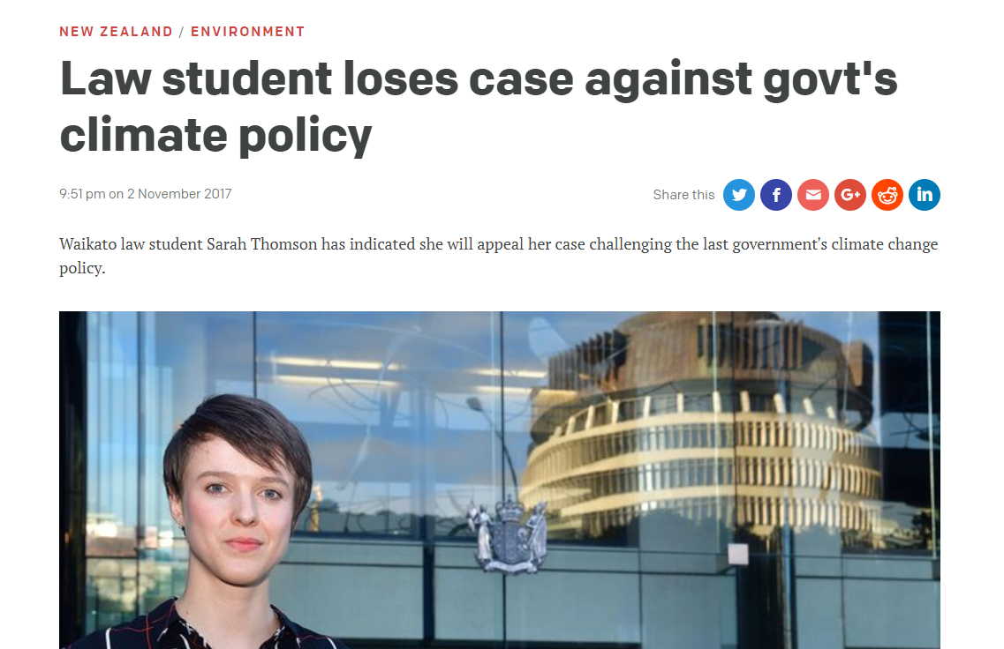

Slide 5
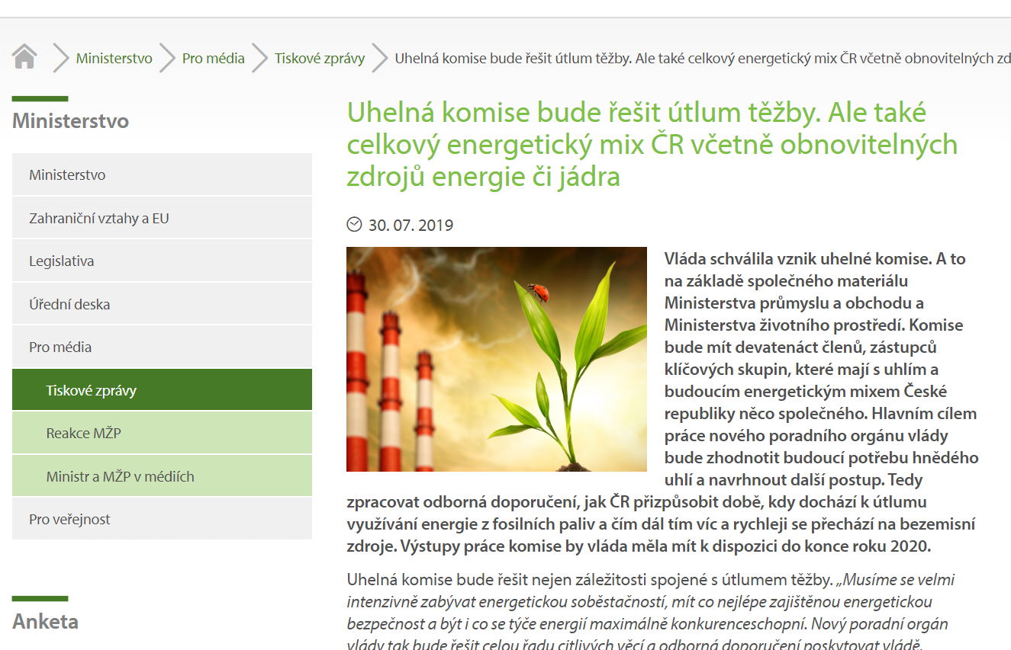
Strategie a realita

Slide 6
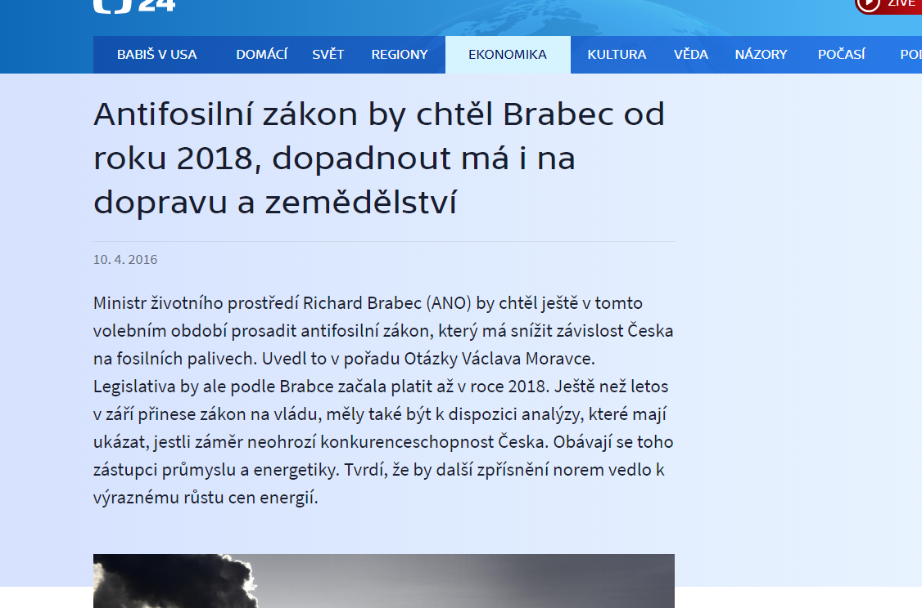
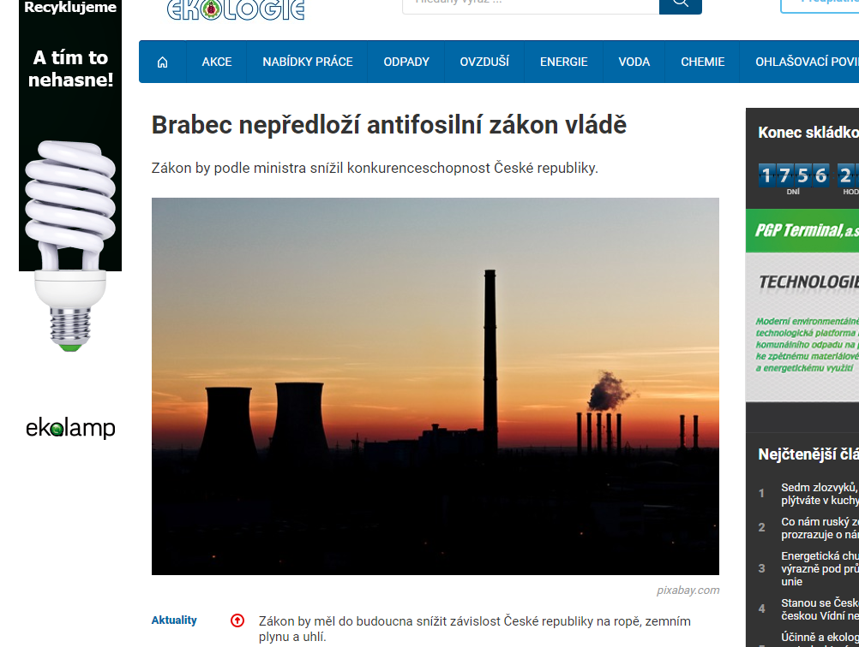
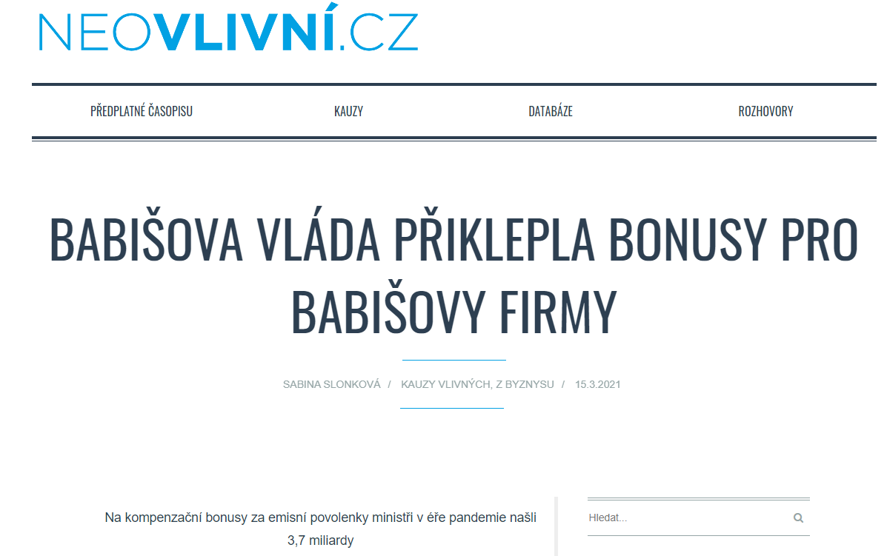
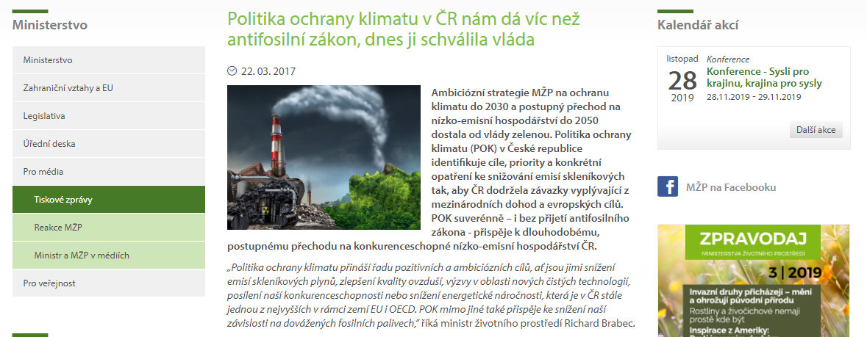
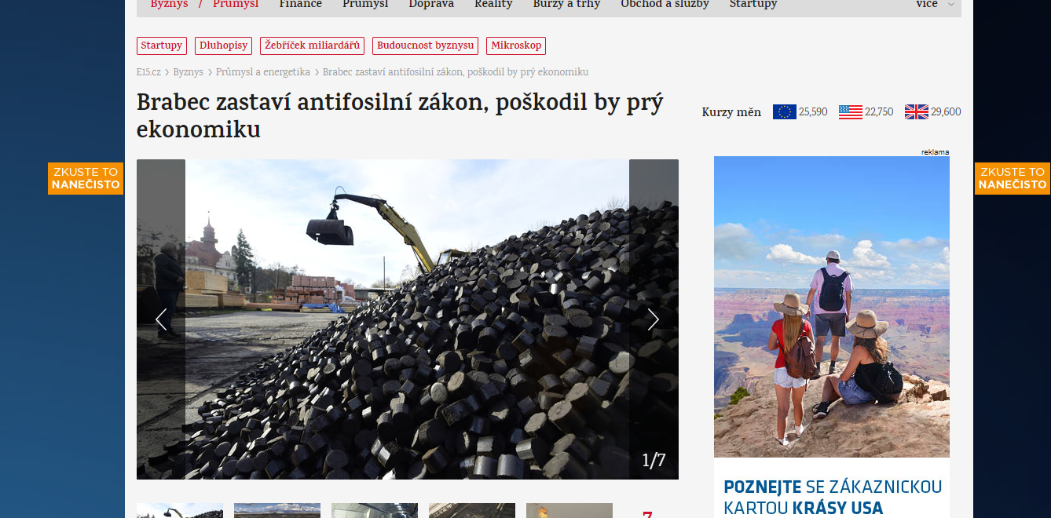

Slide 7
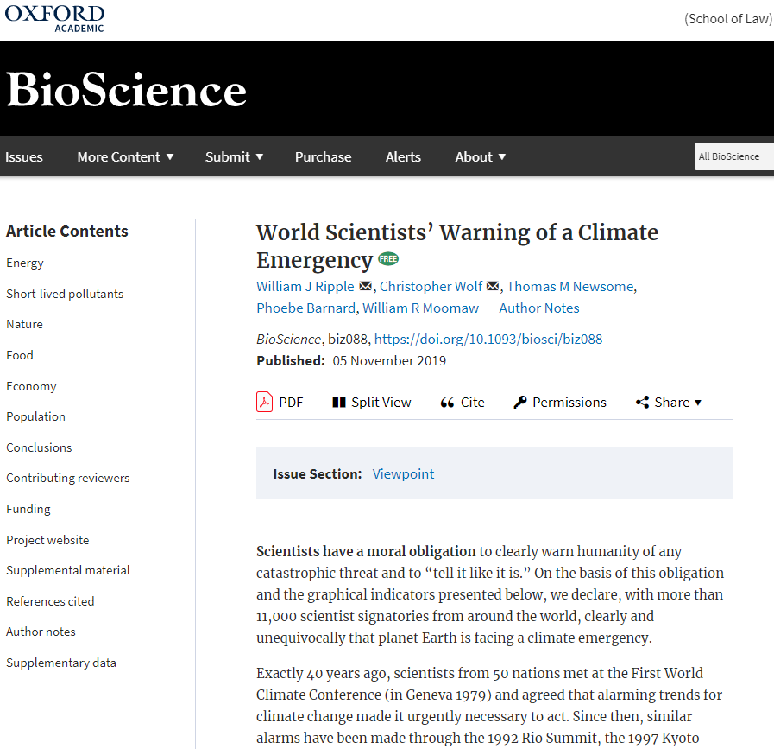
Shoda na nebezpečí a jeho příčinách?

Slide 8
Shoda na řešení?
Přechod od fosilních paliv k obnovitelným zdrojům nebo šetrnějším zdrojům energie
Omezení krátkodobých znečišťujících látek – metan, popílek, HFC
Doing this could slow climate feedback loops and potentially reduce the short-term warming trend by more than 50% over the next few decades while saving millions of lives and increasing crop yields due to reduced air pollution (Shindell et al. 2017)
Obnova, ochrana, udržení přirozených ekosystémů – fytoplankton, korálové útesy, mokřady, savany…
Ochrana biodiversity, udržitelné hospodaření v lesích
Vyšší podíl rostlinné stravy
Změna ekonomického uvažování
Rovnost pohlaví

Slide 9
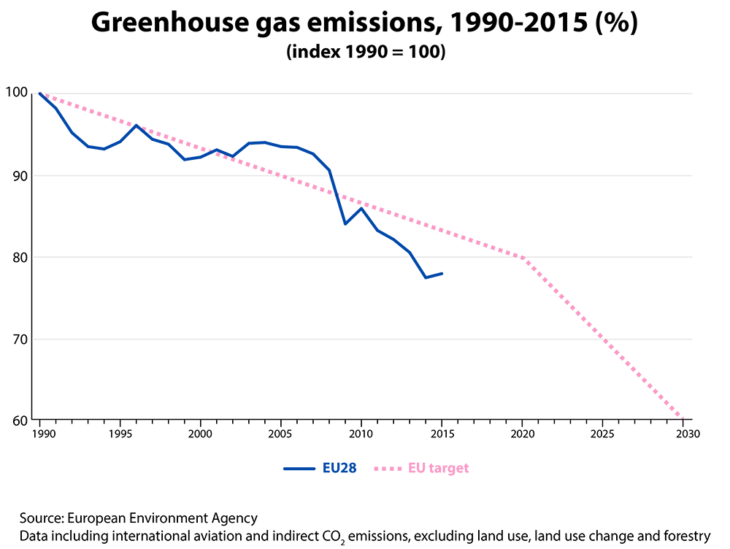

Slide 10
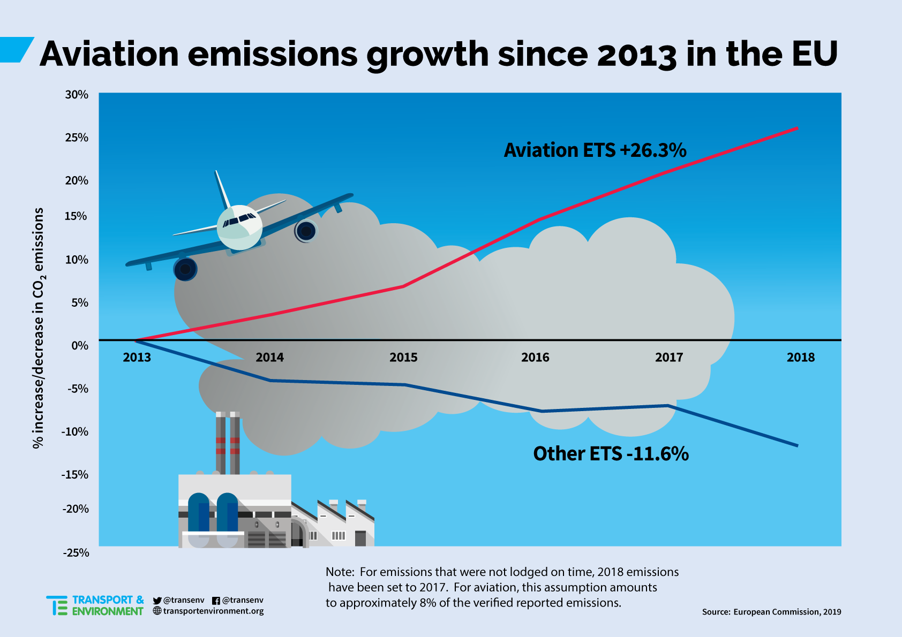
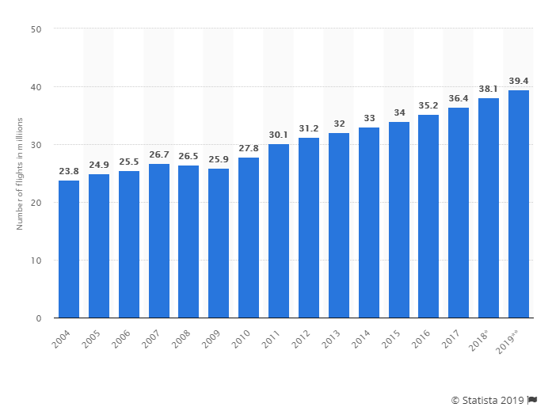

Slide 11
Predikce
Spotřeba energie neustále roste a dle predikcí bude růst i nadále
Na její světové výrobě se v současné době z 85 % podílejí fosilní paliva.
Energie získávaná z fosilních paliv zároveň stojí celosvětově za 56,6 % antropogenních emisí skleníkových plynů, které přispívají ke globálnímu oteplování a klimatickým změnám (Intergovernmental Panel on Climate Change,2011)
Nezanedbatelný je i bezprostřední vliv na další složky životního prostředí, environmentálně náročnou těžbou energetických surovin počínaje, emisemi polétavého prachu, dusíku a dalším škodlivým působením provozu elektráren konče.

Slide 12
Ústavní právo? Mezinárodní právo?
Ochrana klimatu
Rámcová úmluva OSN o změně klimatu (80/2005 Sb. m. s.)
Kjótský protokol – závazky ke snížení emisí skleníkových plynů - projektové mechanismy (81/2005 Sb. m. s.)
Pařížská dohoda k Rámcové úmluvě OSN o změně klimatu
+ právo EU (Konkrétní cíle? Selhání pátého a šestého akčního programu)
Zákon č. 383/2012 Sb., o podmínkách obchodování s povolenkami na emise skleníkových plynů
Zákon č. 165/2012 Sb., o podporovaných zdrojích energie
Ústava ČR
„společně střežit a rozvíjet zděděné přírodní a kulturní, hmotné a duchovní bohatství.“
dbát „o šetrné využívání přírodních zdrojů a ochranu přírodního bohatství.“
Právo na příznivé životní prostředí?

Slide 13
EU: Ochrana životního prostředí
Článek 191 SFEU
1. Politika Unie v oblasti životního prostředí přispívá k sledování následujících cílů:
- zachování, ochrana a zlepšování kvality životního prostředí,
- ochrana lidského zdraví,
- uvážlivé a racionální využívání přírodních zdrojů,
- podpora opatření na mezinárodní úrovni určených k řešení regionálních a celosvětových problémů životního prostředí, a zejména boj proti změně klimatu.
2. Politika Unie v oblasti životního prostředí je zaměřena na vysokou úroveň ochrany, přičemž přihlíží k rozdílné situaci v jednotlivých regionech Unie. Je založena na zásadách obezřetnosti a prevence, odvracení ohrožení životního prostředí především u zdroje a na zásadě "znečišťovatel platí".
3. Při přípravě politiky v oblasti životního prostředí přihlédne Unie k:
- dostupným vědeckým a technickým údajům,
- podmínkám životního prostředí v různých regionech Unie,
- možnému prospěchu a nákladům plynoucím z činnosti nebo nečinnosti,
- hospodářskému a sociálnímu rozvoji Unie jako celku a vyváženému rozvoji jejích regionů.

Slide 14
EU: Energetika
Článek 194 SFEU
1. V rámci vytváření a fungování vnitřního trhu a s přihlédnutím k potřebě chránit a zlepšovat životní prostředí má politika Unie v oblasti energetiky v duchu solidarity mezi členskými státy za cíl:
a) zajistit fungování trhu s energií;
b) zajistit bezpečnost dodávek energie v Unii;
c) podporovat energetickou účinnost a úspory energie jakož i rozvoj nových a obnovitelných zdrojů energie; a
d) podporovat propojení energetických sítí.
Čl. 3 odst. 3 SEU
Unie vytváří vnitřní trh. Usiluje o udržitelný rozvoj Evropy, založený na vyváženém hospodářském růstu a na cenové stabilitě, vysoce konkurenceschopném sociálně tržním hospodářství směřujícím k plné zaměstnanosti a společenskému pokroku a na vysokém stupni ochrany a zlepšování kvality životního prostředí. Podporuje vědecký a technický pokrok.
Čl. 37 Listiny základních práv EU
Vysoká úroveň ochrany životního prostředí a zvyšování jeho kvality musí být začleněny do politik Unie a zajištěny v souladu se zásadou udržitelného rozvoje.

Slide 15
EU: Energetika x Životní prostředí
Článek 194 SFEU, zavedený Lisabonskou smlouvou, tedy vložil do Smlouvy o FEU výslovný právní základ pro unijní politiku v oblasti energetiky. Jak vyplývá z jeho znění, konkrétně ze znění jeho odstavce 2, tvoří toto ustanovení právní základ unijních aktů, které jsou „nezbytné“ pro dosažení cílů stanovených pro uvedenou politiku odstavcem 1 předmětného ustanovení. Takové ustanovení je právním základem určeným k použití pro všechny akty přijaté Unií v oblasti energetiky, které svou povahou umožňují uskutečnění těchto cílů, s výhradou, jak lze vyvodit z formulace „[a]niž je dotčeno použití jiných ustanovení Smluv“ uvádějící odstavec 2 článku 194 SFEU, specifičtějších ustanovení stanovených Smlouvou o FEU, která se týkají energetiky. Jak uvedla Rada, jedná se zejména o článek 122 SFEU, který se týká vzniku závažných obtíží v zásobování energetickými produkty, nebo článek 170 SFEU, který se týká transevropských sítí, jakož i pravomocí, které má Komise na základě jiných ustanovení této smlouvy, i když dotčená opatření sledují rovněž jeden z cílů energetické politiky uvedených v odstavci 1 tohoto článku (Parlament v. Rada, C‑490/10, body 66 - 67).
Podpora obnovitelných zdrojů energie, jež je v Unii prvořadou prioritou, je odůvodněna zejména skutečností, že využívání těchto zdrojů energie přispívá k ochraně životního prostředí a k trvale udržitelnému rozvoji a že může přispět k bezpečnosti a diverzifikaci zásobování elektřinou a splnit rychleji cíle Kjótského protokolu k Rámcové úmluvě OSN o změně klimatu (IBV & Cie, C‑195/12, bod 56).
V rámci tohoto prostoru pro uvážení mohla přitom Rakouská republika mít právem za to, že sporný projekt, jehož cílem je podpora výroby obnovitelné energie prostřednictvím vodní energie, je předmětem nadřazeného veřejného zájmu (Komise v. Rakousko, C‑346/14, bod 71)

Slide 16
EU: Energetika x Životní prostředí
C-195/12 - IBV & Cie
66 Z bodů 62 až 65 tohoto rozsudku vyplývá, že přestože jsou členské státy nabádány k tomu, aby prováděním mechanismů podpory na kombinovanou výrobu tepla a elektřiny a na výrobu elektřiny z obnovitelných zdrojů energie přispívaly k dosažení cílů sledovaných směrnicemi 2004/8 a 2001/77 a obecně unijních cílů v oblasti životního prostředí, unijní právo za současného stavu vyhrazuje členským státům velkou svobodu volby při provádění takových mechanismů.
71 Bod 19 odůvodnění směrnice 2001/77 zdůrazňuje, že při podpoře vývoje trhu s obnovitelnými zdroji energie je nutné zohlednit jeho pozitivní dopad na „regionální a místní možnosti vývoje, vývozní možnosti, sociální soudržnost a možnosti zaměstnání, zejména pokud jde o malé a střední podniky a nezávislé výrobce energie“.
76 Pokud jde o vliv na životní prostředí, který může vyplývat ze zintenzivnění opatření na podporu využívání dřeva nebo dřevního odpadu k výrobě energie, může se tak ukázat nezbytným zohlednit skutečnost, že jakékoliv nadměrné nebo předčasné odlesňování, jež může být podporováno takovými podpůrnými opatřeními, může přispět k většímu výskytu oxidu uhličitého v atmosféře, jakož i k nepříznivým účinkům na biologickou rozmanitost nebo na kvalitu vod.
Zvýšený rozvoj zemědělských produktů určených k energetickému využití může zase vést k nárůstu různých forem znečištění – jako jsou škodlivé účinky na vodní zdroje – které specificky souvisejí se zemědělskými činnostmi, a zejména s používáním hnojiv a pesticidů.
81 Potřeba mít možnost zacházet odlišně s těmito jednotlivými kategoriemi biomasy, a zejména rozhodnout se v závislosti na různých aspektech životního prostředí pro různé druhy látek, na které se má vztahovat podpora, a rozlišit konkrétní způsoby takové podpory, včetně jejich důležitosti, musí být naopak považována za vlastní uvedenému kontextu

Slide 17
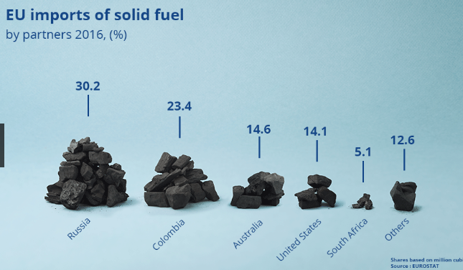
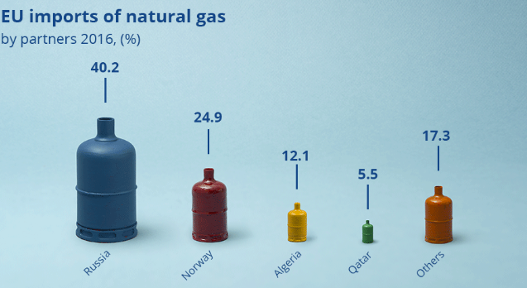
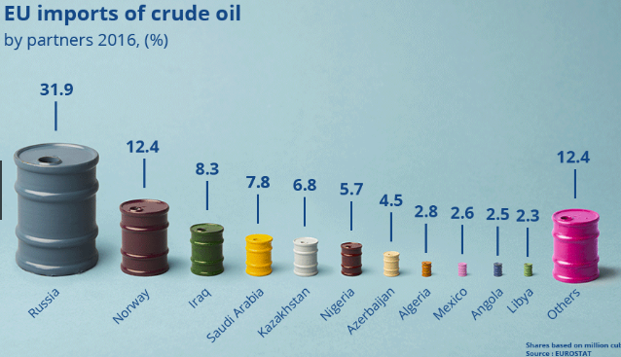
Energetická závislost EU
EU dováží 53 % veškeré energie, kterou spotřebovává
šest členských států je při dovozu plynu zcela závislých na jediném externím dodavateli
doprava z 94 % závisí na ropných produktech, které jsou z 90 % dováženy

Slide 18
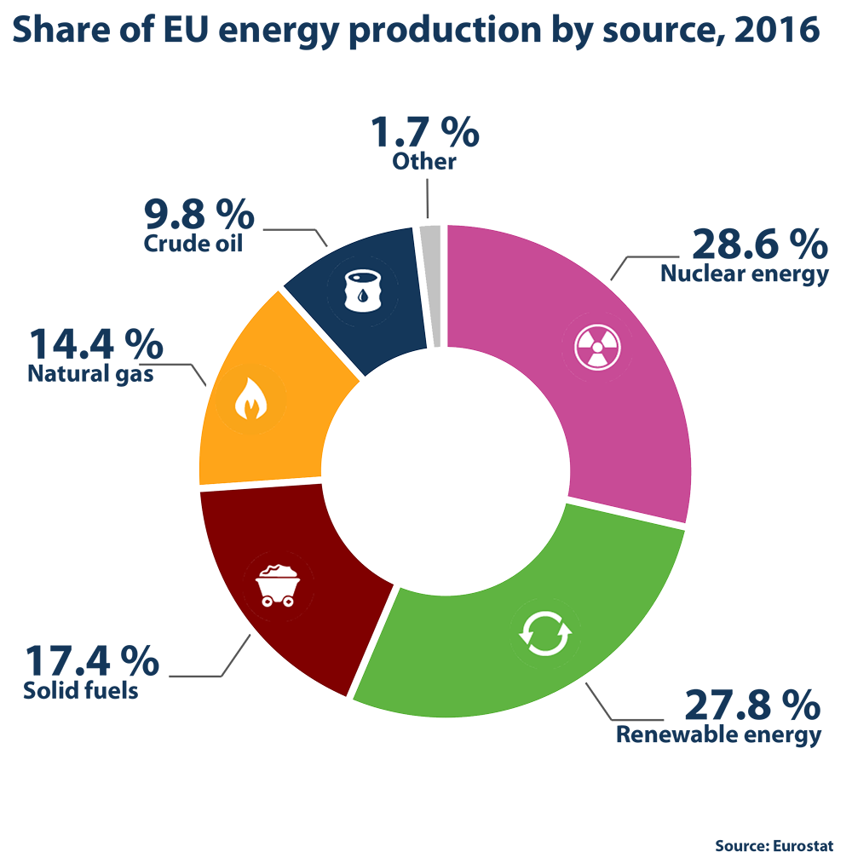

Slide 19
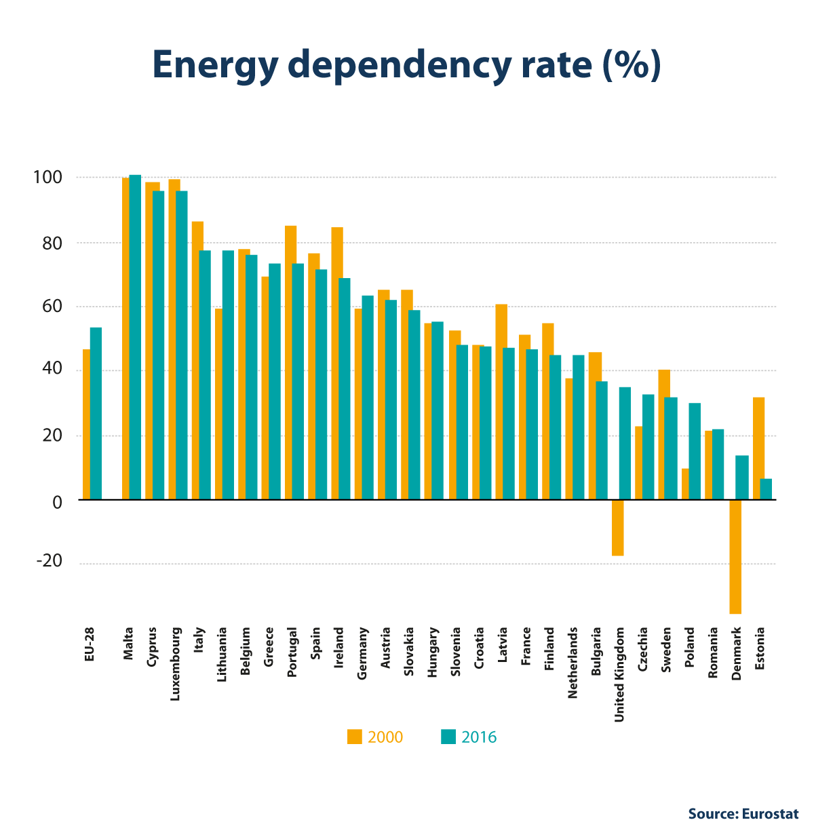

Slide 20
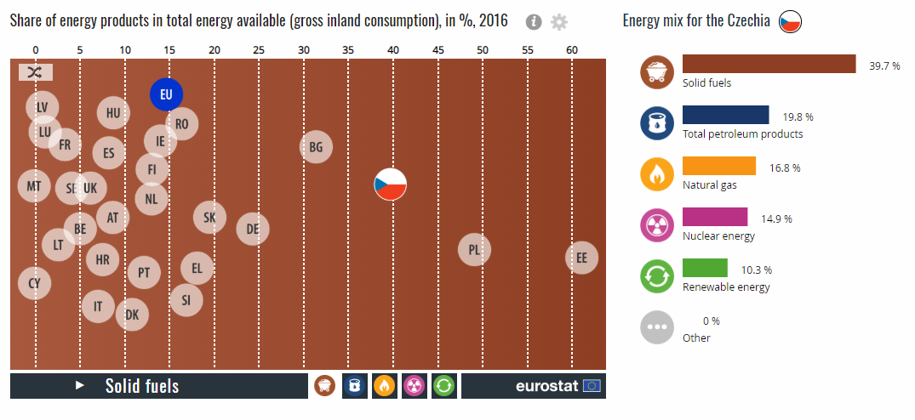

Slide 21
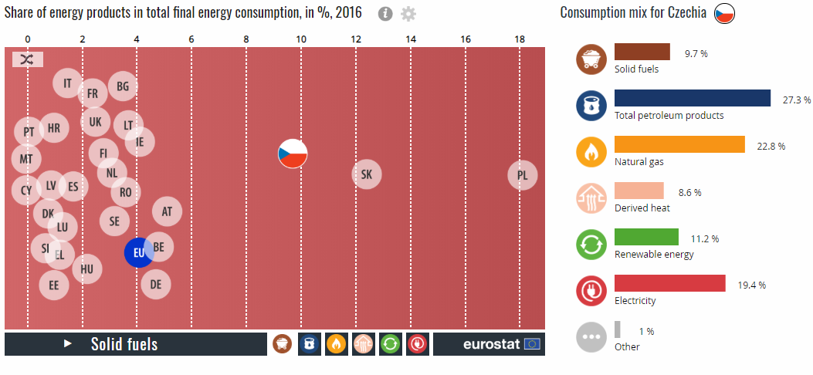

Slide 22
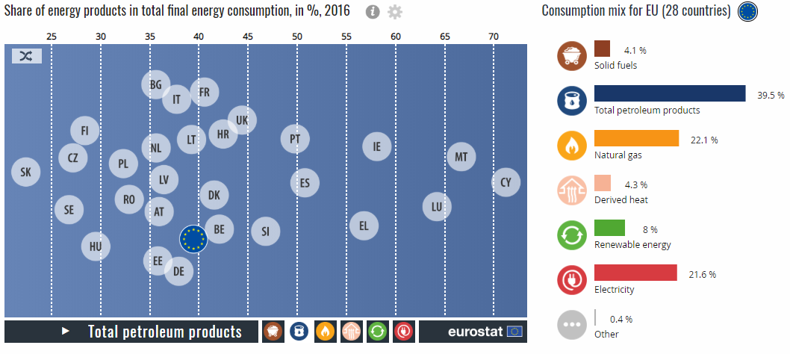

Slide 23
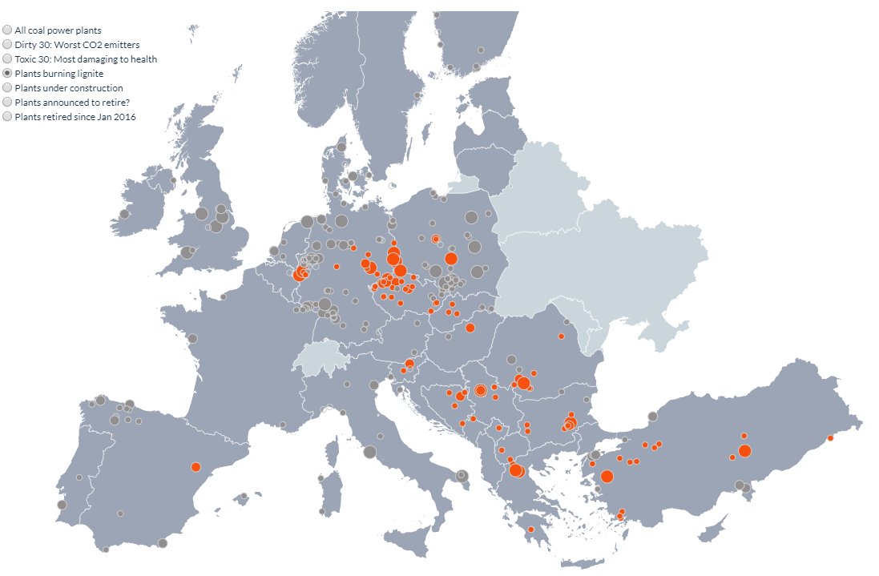
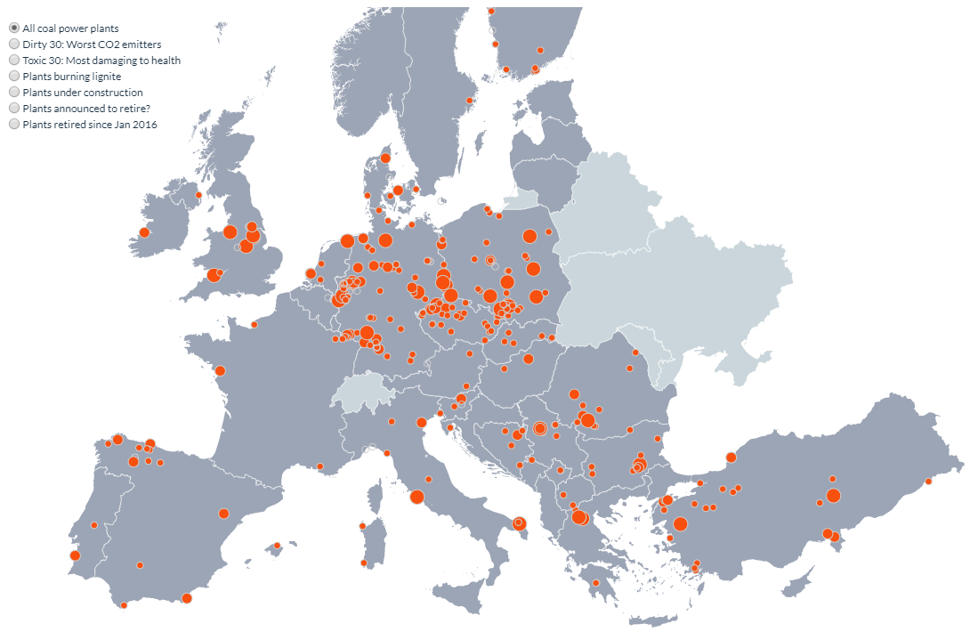
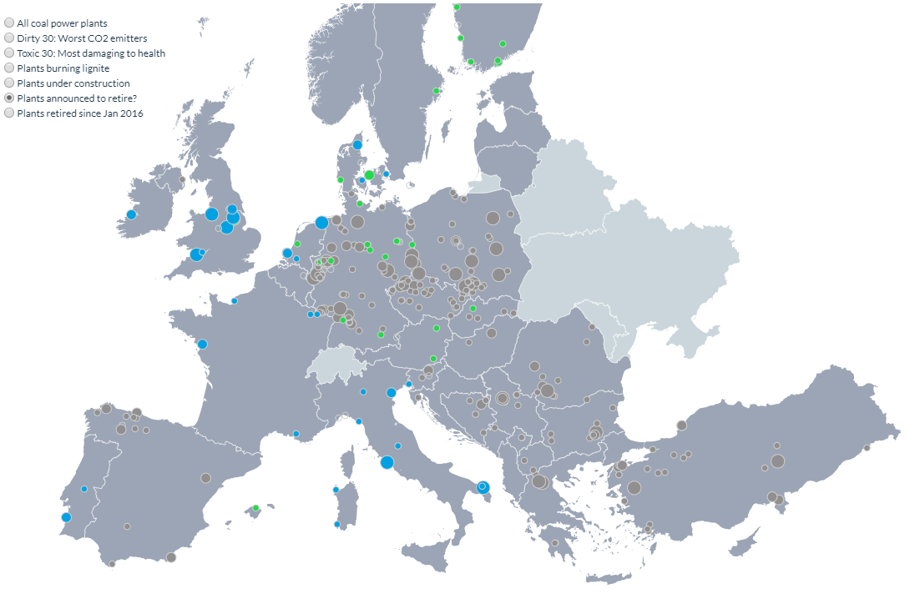

Slide 24
EU: Energetika x Životní prostředí
Směrnice RED I (směrnice Evropského parlamentu a Rady č. 2009/28/ES ze dne 23. dubna 2009 o podpoře využívání energie z obnovitelných zdrojů).
Pro státy EU z této směrnice vyplývá cíl dosáhnout 20 % podílu energie z obnovitelných zdrojů a cíl 10 % podílu energie z obnovitelných zdrojů v dopravě v roce 2020.
Pro Českou republiku byl Evropskou Komisí stanoven minimálně 13 % podíl energie z obnovitelných zdrojů na hrubé konečné spotřebě energie a zajištění minimálně 10% podílu obnovitelných zdrojů v dopravě.

Slide 25
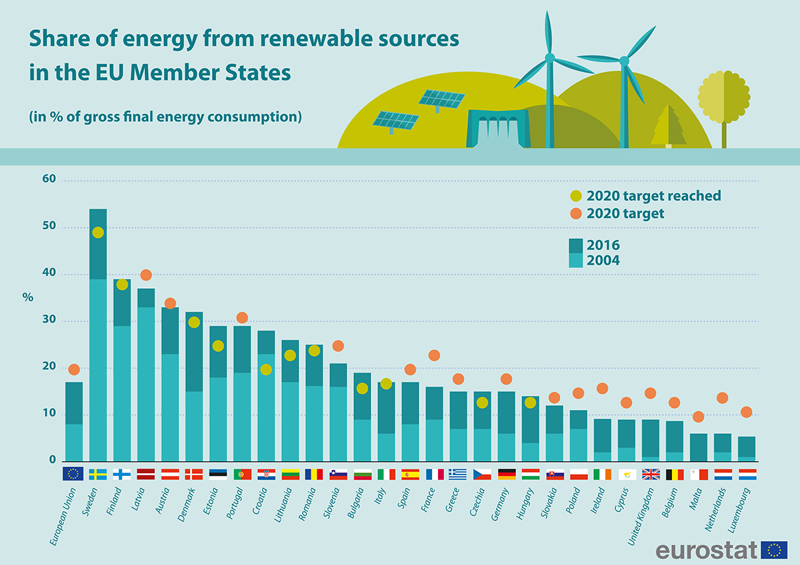

Slide 26
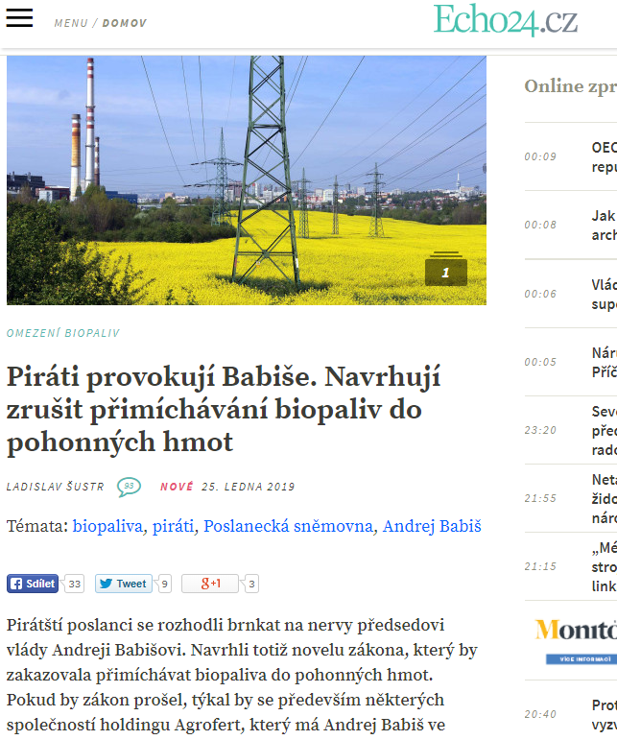
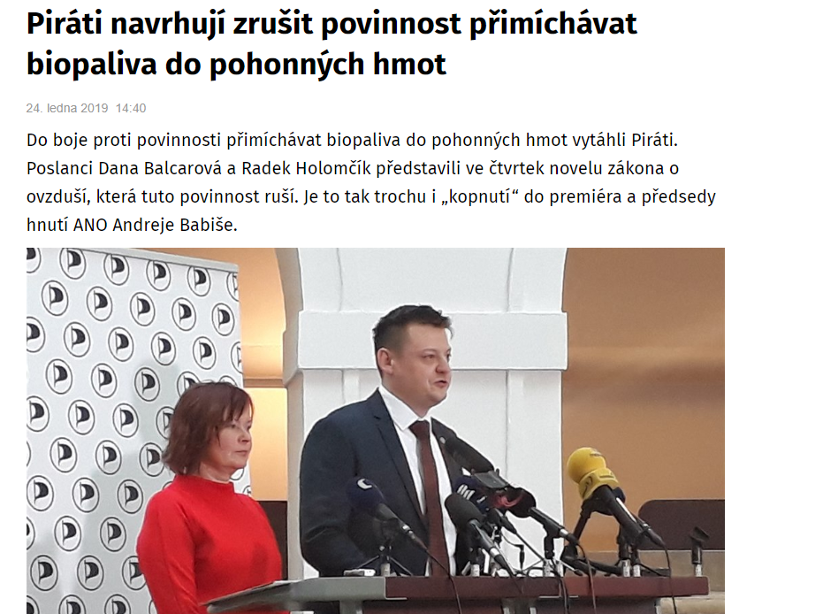

Slide 27
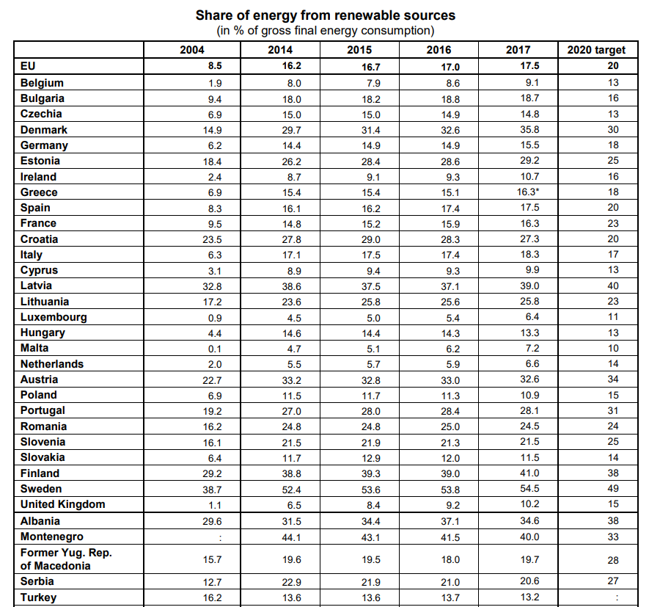

Slide 28
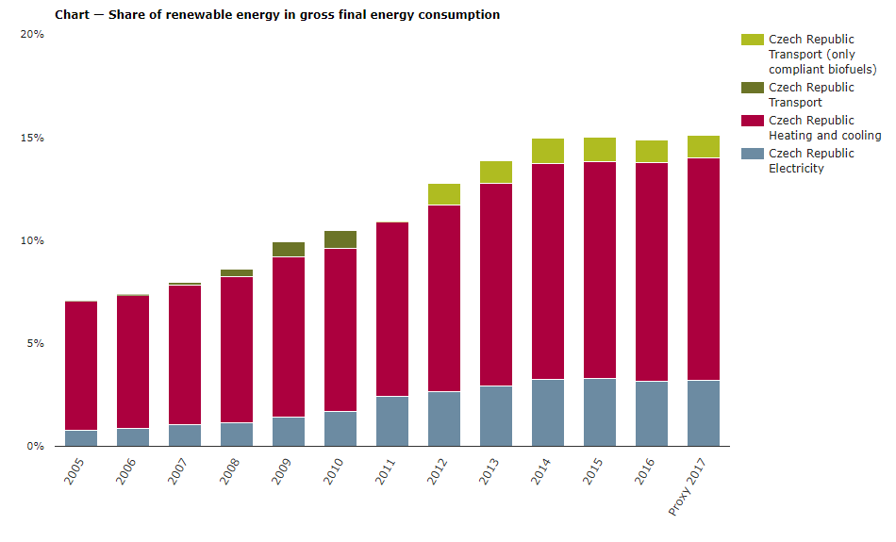

Slide 29
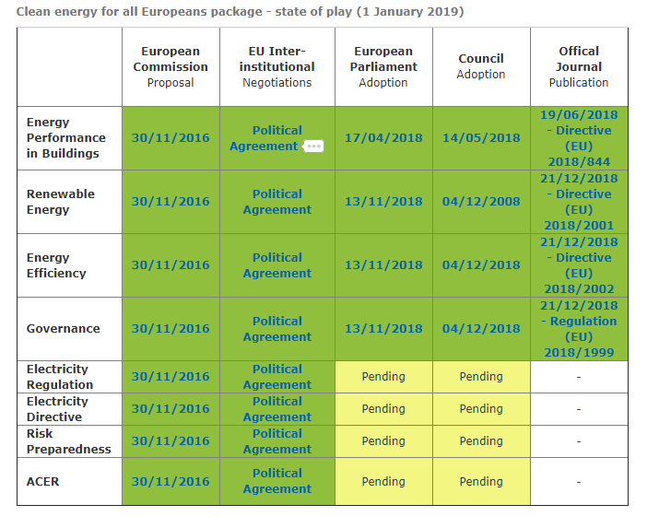
EU: Energetika x Životní prostředí

Slide 30
RED II
Směrnice Evropského parlamentu a Rady (EU) 2018/2001 ze dne 11. prosince 2018 o podpoře využívání energie z obnovitelných zdrojů
Závazný podíl energie z obnovitelných zdrojů na celkové spotřebě byl stanoven na 32 % k roku 2030.
Výchozí pozice Komise a Rady na straně jedné a Parlamentu na straně druhé byla výrazně odlišná.
Osm státních parlamentů se zapojilo do jednání s Komisí, většinou s požadavkem, aby stanovené cíle nebyly závazné na vnitrostátní úrovni.
V souladu s čl. 25 směrnice musí každý členský stát uložit dodavatelům paliv povinnost zajistit, aby nejpozději v roce 2030 činil podíl energie z obnovitelných zdrojů na konečné spotřebě energie v odvětví dopravy alespoň 14 % s tím, že Komise tuto povinnost posoudí s cílem předložit do roku 2023 legislativní návrh na její zpřísnění, pokud budou náklady na výrobu energie z obnovitelných zdrojů dále významně sníženy, bude-li třeba splnit mezinárodní závazky Unie ohledně dekarbonizace nebo bude-li toto zvýšení odůvodněno významným snížením spotřeby energie v Unii.
Zastropování příspěvku biopaliv a biokapalin, jakož i paliv z biomasy spotřebovaných v dopravě, jsou-li vyrobeny z potravinářských nebo krmných plodin, pro účely výpočtu hrubé konečné spotřeby energie z obnovitelných zdrojů členského státu na 3,8 % k roku 2030.

Slide 31
RED II
Směrnice Evropského parlamentu a Rady (EU) 2018/2001 ze dne 11. prosince 2018 o podpoře využívání energie z obnovitelných zdrojů
Zastropování podílu biopaliv první generace na konečné spotřebě zůstává ve výši 7 %, a zároveň tento podíl nesmí být vyšší než o jeden procentní bod ve vztahu k situaci v roce 2020. Výjimkou je případ, kdy se členským státům podaří v roce 2020 dostat pod podíl ve výši 1 %. Potom je možné zvýšit podíl až na 2 %. Při snižování podílu biopaliv první generace není nutné jejich využití nahradit jiným odpovídajícím podílem energie z obnovitelných zdrojů, aby bylo dosaženo zmíněného cílového podílu na konečné spotřebě ve výši 14 %. Směrnice totiž dává možnost státům velikost tohoto konečného podílu snížit práce o odpovídající podíl, ve kterém ustoupí od využívání biopaliv první generace.
K zastropování dochází i ve vztahu k podílu biopaliv vyrobených ze surovin uvedených v příloze IX části B směrnice (tzn. z kuchyňského oleje a živočišných tuků), které je možné započítat do podílu energie z obnovitelných zdrojů v dopravě maximálně do podílu 1,7 %.
Podstatné je, že v zajištění minimálního podílu energie z obnovitelných zdrojů v odvětví dopravy by měla hrát rostoucí roli pokročilá biopaliva. Příspěvek pokročilých biopaliv a bioplynu vyrobených ze surovin uvedených v příloze IX části A by se měl na konečné spotřebě energie v dopravě podílet poměrem alespoň 0,2 % v roce 2022, alespoň 1 % v roce 2025 a alespoň 3,5 % v roce 2030.
ČR: podpora biometanu

Slide 32
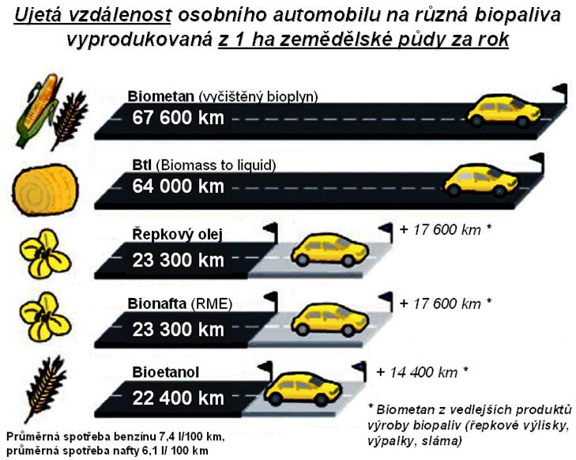
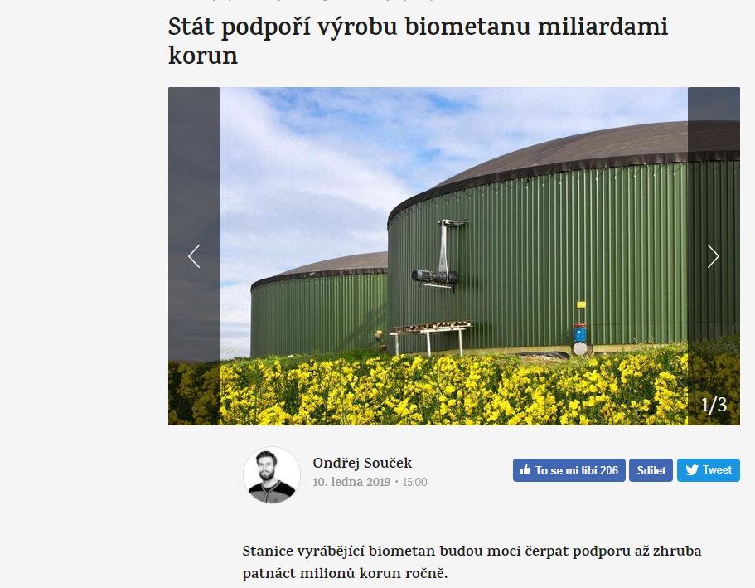

Slide 33
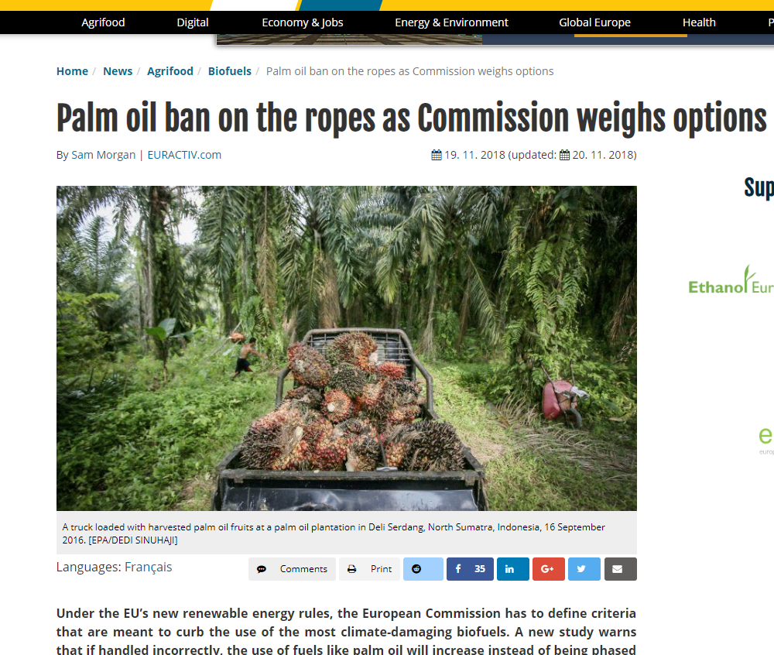
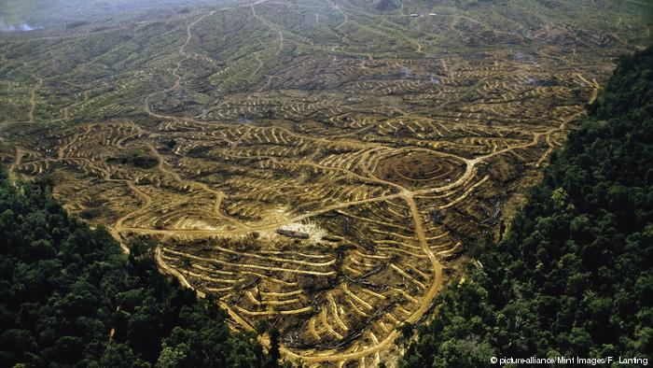
EU: Energetika x Životní prostředí

Slide 34
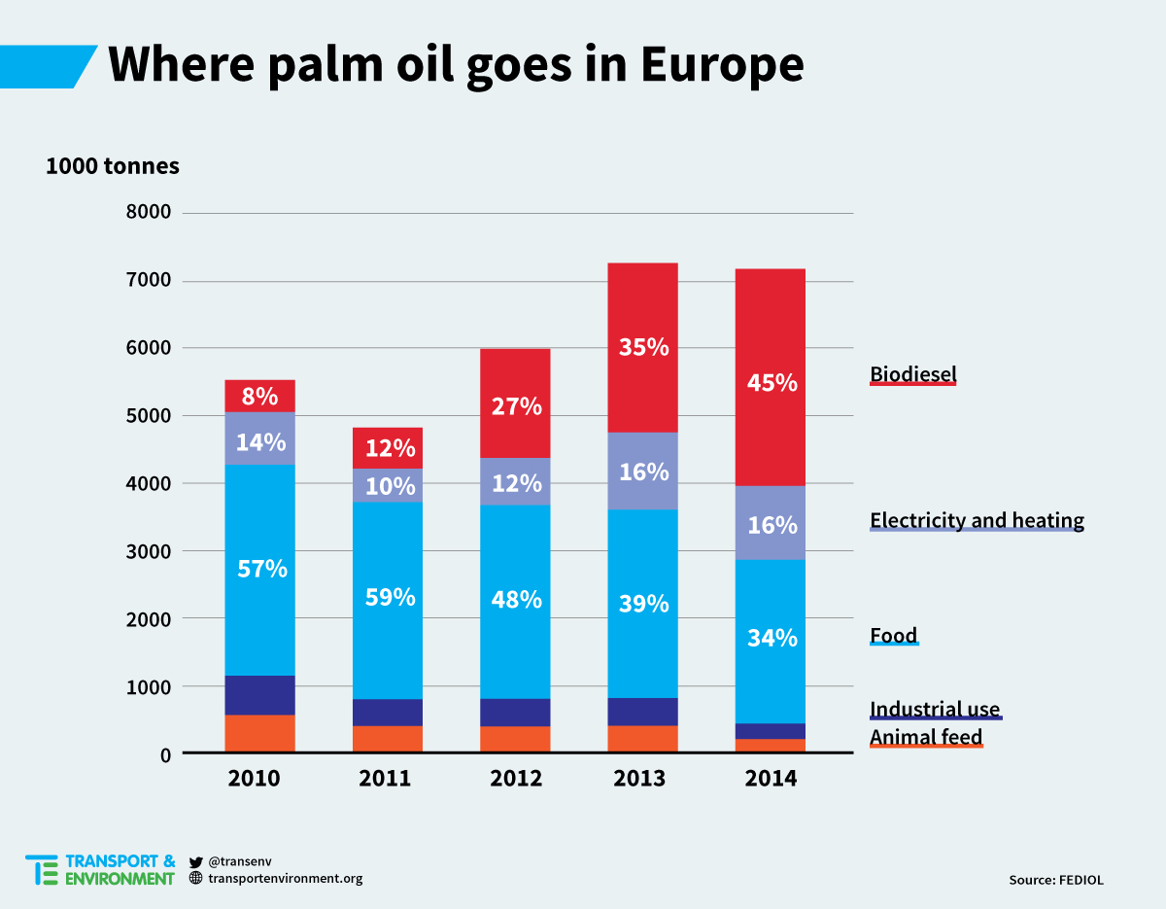
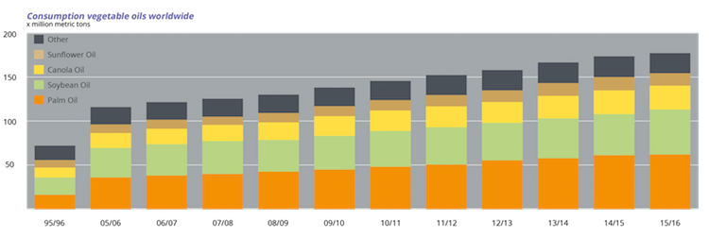
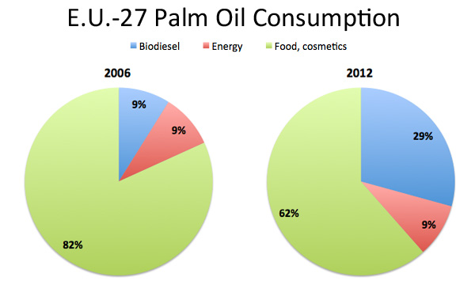
EU: Energetika x Životní prostředí

Slide 35
EU: Energetika x Životní prostředí
Zákaz palmového oleje?
Pro účely výpočtu minimálního podílu nesmí být podíl biopaliv první generace, u nichž je zjištěno značné rozšíření oblasti produkce na půdu s velkou zásobou uhlíku, spojených s riziky nepřímé změny ve využívání půdy vyšší než úroveň spotřeby v roce 2019 v daném členském státě, nejsou-li certifikována jako biopaliva, biokapaliny nebo paliva z biomasy s nízkým rizikem nepřímé změny ve využívání půdy.

Slide 36
Energetická unie
2014
Evropská rada stanovila vytvoření energetické unie jako jeden z pěti hlavních cílů evropské strategické agendy, která vytyčuje priority EU pro nadcházející roky.
Cíl týkající se energetické unie má tyto tři dílčí aspekty:
zajistit cenově dostupnou energii pro podniky a spotřebitele;
zabezpečit energii pro všechny země EU snížením energetické závislosti EU;
vyrábět více energie z obnovitelných zdrojů a pokračovat v boji proti změně klimatu.
2015
Evropská komise předložila návrh o energetické unii
Balíček opatření pro energetickou unii, který vypracovala Evropská komise, má za cíl dokončit vytváření jednotného trhu s energií a současně zreformovat výrobu, přepravu a spotřebu energie v Evropě.
2018
Předběžná dohoda o nových pravidlech pro evropský trh s elektřinou
Předsednictví Rady a Evropský parlament dosáhly předběžné dohody o směrnici a nařízení o elektřině.

Slide 37
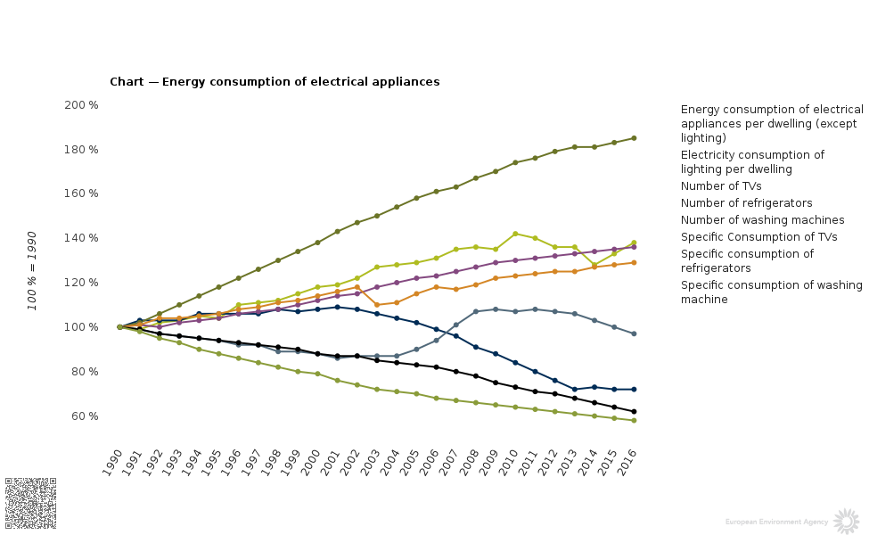

Slide 38
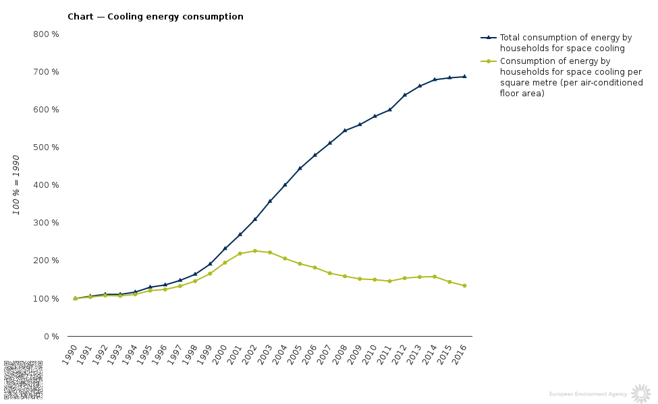

Slide 39
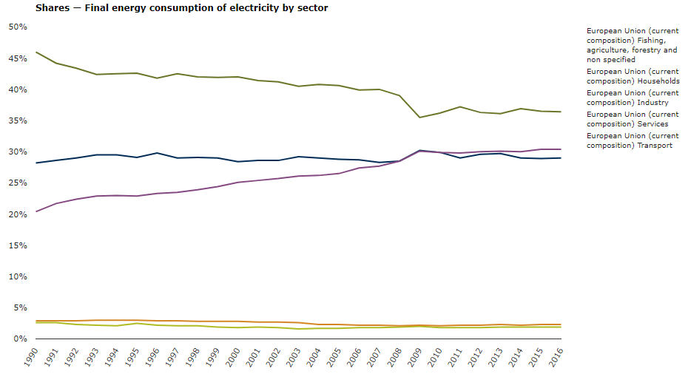

Slide 40
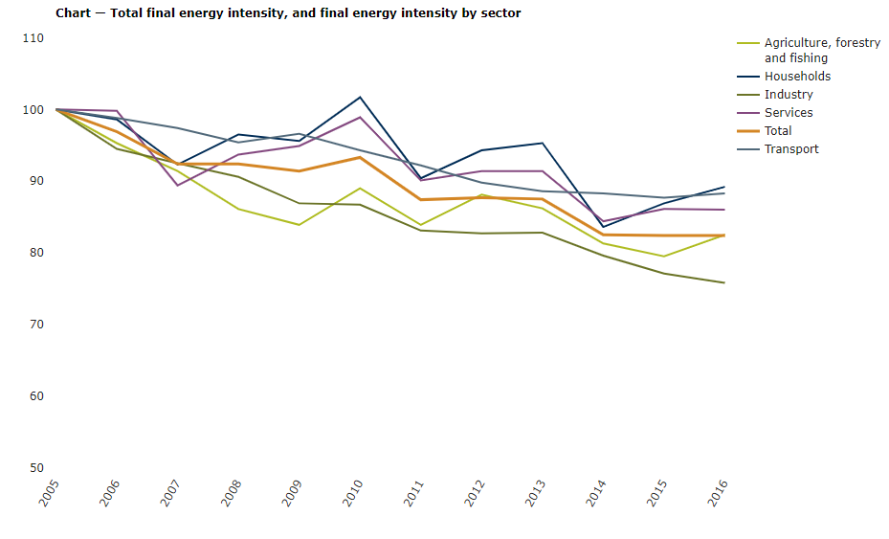

Slide 41
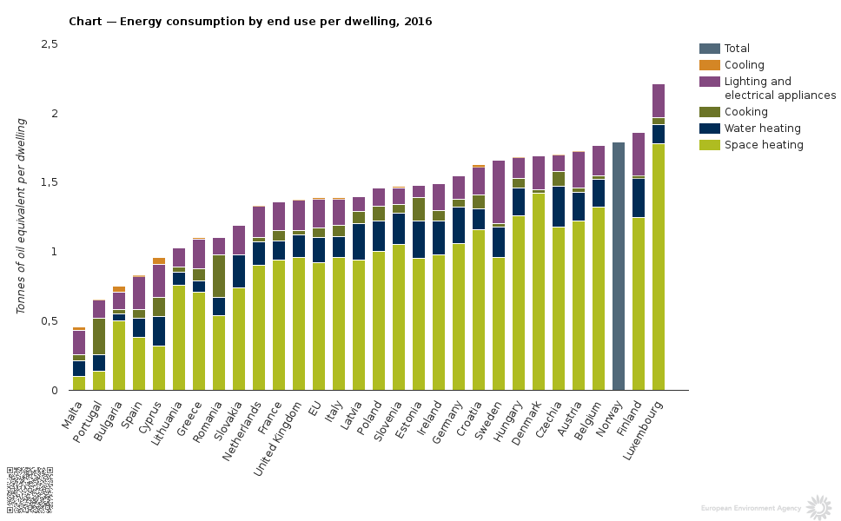

Slide 42
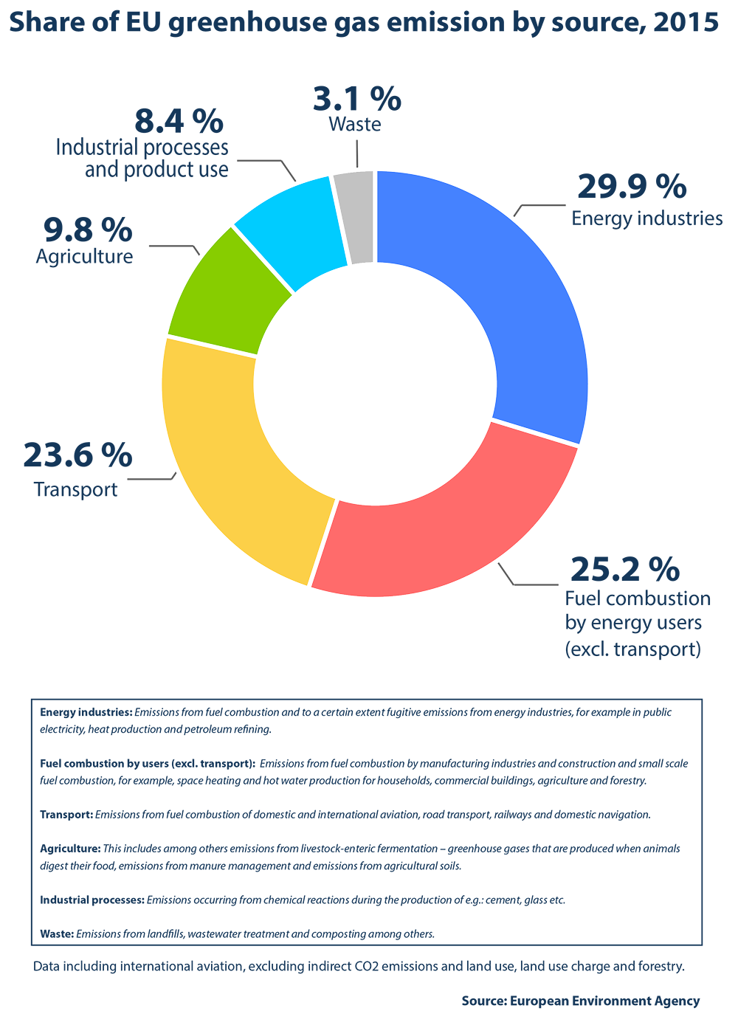

Slide 43
NZE x OZE (v ČR)
OZE (převažující do 20. století):
Větrná
Slunečná
Vodní
Geotermální
Biomasa
Bioplyn
NZE:
Fosilní
Uran

Slide 44
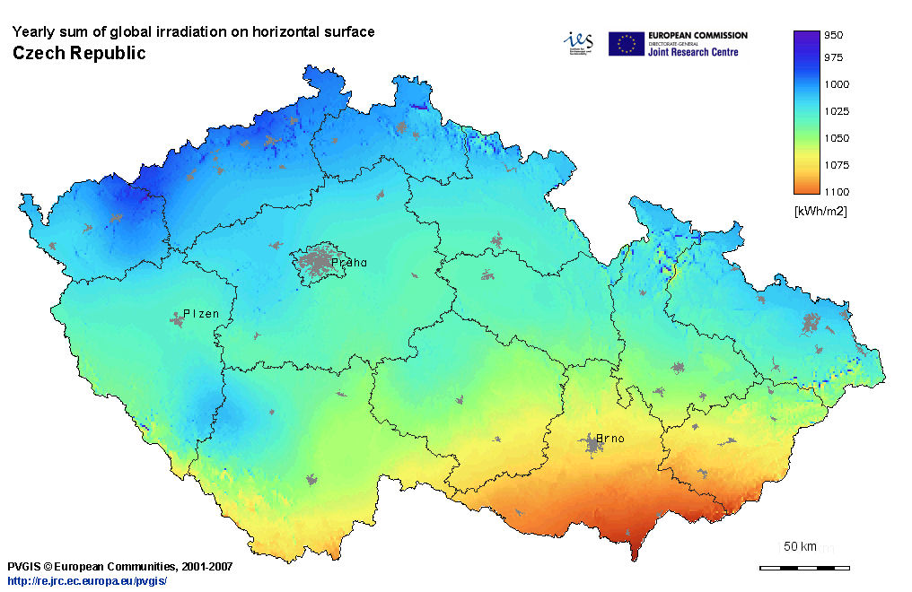
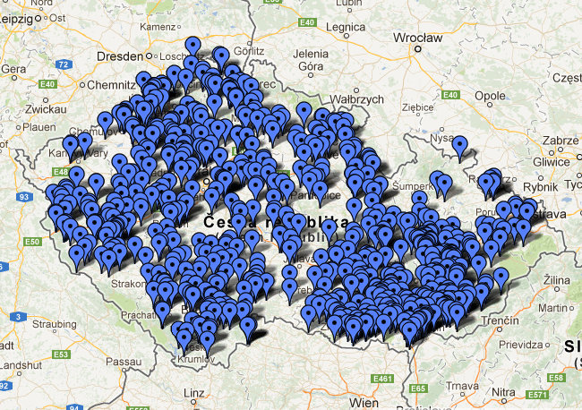
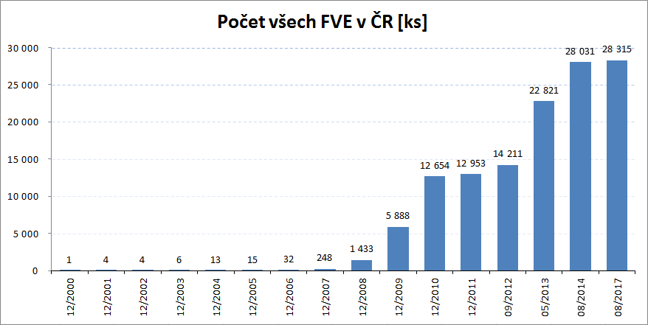
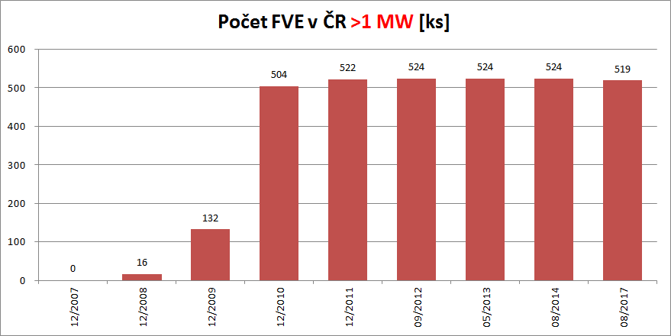
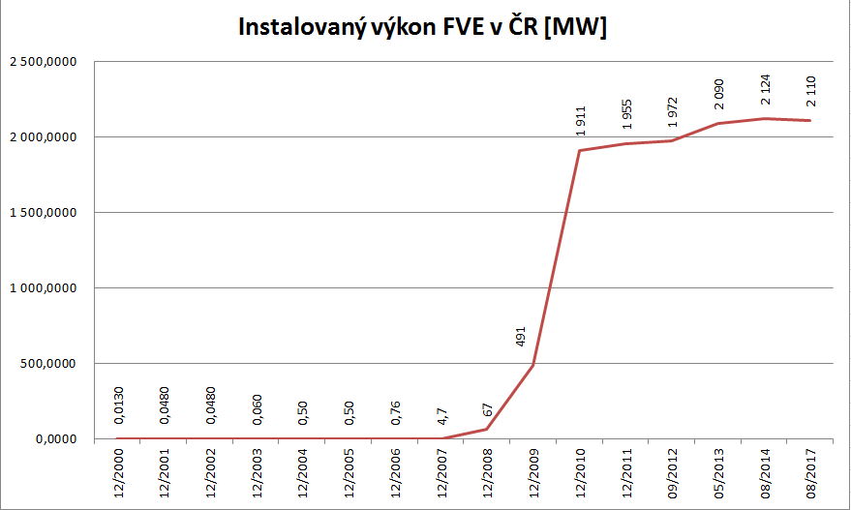
NZE x OZE (v ČR)
OZE:
Sluneční

Slide 45
NZE x OZE (v ČR)
OZE:
Vodní
Limity:
téměř vyčerpaný potenciál v ČR
zaplavení ploch – snížení biodiverzity či osídlení
překážky pro pohyb ryb
minimální zůstatkový průtok
regulace vodního toku a protipovodňová opatření
§ 15 odst. 8 VZ Při povolování vodních děl, jejich změn, změn jejich užívání a jejich odstranění musí být zohledněna ochrana vodních a na vodu vázaných ekosystémů. Tato vodní díla nesmějí vytvářet bariéry pohybu ryb a vodních živočichů v obou směrech vodního toku. To neplatí v případech,
a) jde-li o rybníky nebo vodní nádrže pro chov ryb nebo o stavby k hrazení bystřin a strží,
b) vyžaduje-li to ochrana před povodněmi nebo jiný veřejný zájem, nebo
c) kdy pohyb ryb a vodních živočichů v obou směrech vodního toku nelze
zajistit z důvodu technické neproveditelnosti nebo neúměrných nákladů.
(obdobně § 59 VZ)

Slide 46
NZE x OZE (v ČR)
OZE:
Geotermální
Limity:
relativně malý potenciál v ČR (častý překryv s ochranou pro účely lázeňství
malé zkušenosti, rozšířená tepelná čerpadla (tzv. mělká GTE)
riziko odvodu vody ze studní
seismické otřesy při provádění vrtů
únik freonů z čerpadel do ovzduší

Slide 47
NZE x OZE (v ČR)
OZE:
Biomasa
Limity:
spalování v malých zdrojích bez filtrace
zápach
využívání invazivních druhů
zvýšení cen potravin
Akční plán pro biomasu (2012 – 2020) – hlavní OZE v ČR
Biopaliva
množství nepřímých emisí při výrobě (pěstování, hnojiva...)
zábor přírodně cenných ploch
kritéria udržitelnosti (podmínka pro započtení, přínos pro snížení emisí, plochy, kde je zakázáno pěstovat biomasu, správná zemědělská praxe)

Slide 48
NZE x OZE (v ČR)
OZE:
Větrná

Slide 50
NZE x OZE (v ČR)
§ 2 zákona č. 165/2012
Pro účely tohoto zákona se rozumí
a) obnovitelnými zdroji obnovitelné nefosilní přírodní zdroje energie, jimiž jsou energie větru, energie slunečního záření, geotermální energie, energie vody, energie půdy, energie vzduchu, energie biomasy, energie skládkového plynu, energie kalového plynu z čistíren odpadních vod a energie bioplynu,
b) biomasou biologicky rozložitelná část produktů, odpadů a zbytků biologického původu z provozování zemědělství a hospodaření v lesích a souvisejících průmyslových odvětvích, zemědělské produkty pěstované pro energetické účely a biologicky rozložitelná část průmyslového a komunálního odpadu,
c) bioplynem plynné palivo vyráběné z biomasy používané pro výrobu elektřiny, tepla nebo pro výrobu biometanu,
d) biokapalinou kapalné palivo vyráběné z biomasy používané pro výrobu elektřiny a tepla,
e) biometanem upravený bioplyn srovnatelný kvalitou a čistotou se zemním plynem, který je po vstupu do přepravní nebo distribuční soustavy považován za zemní plyn,
f) druhotnými zdroji využitelné energetické zdroje, jejichž energetický potenciál vzniká jako vedlejší produkt při přeměně a konečné spotřebě energie, při uvolňování z bituminozních hornin včetně degazačního a důlního plynu nebo při energetickém využívání nebo odstraňování odpadů a náhradních paliv vyrobených na bázi odpadů nebo při jiné hospodářské činnosti

Slide 51
Právní úprava - ČR
Zákon č. 165/2012 Sb., o podporovaných zdrojích energie
vymezení podporovaných zdrojů OZE a druhotných zdrojů
parametry a způsob provádění podpory: Výkupní ceny, Zelený bonus, „Rozsah a výši podpory elektřiny z obnovitelných zdrojů stanoví Úřad podle tohoto zákona v cenovém rozhodnutí.“
Národní akční plán: přispívá k naplňování závazných cílů podílu energie z obnovitelných zdrojů na hrubé konečné spotřebě energie a hrubé konečné spotřebě energie v dopravě v ČR v roce 2020 a stanoví průběžné dílčí cíle podílů energie z obnovitelných zdrojů
Zákon č. 406/2000 Sb., o hospodaření energií
požadavky na účinnost v budovách
proces pořizování energetických koncepcí
Zákon č. 458/2000 Sb., energetický zákon
podmínky provozu a výstavby výroben, udělování licencí
Zákon č. 201/2012 Sb., o ochraně ovzduší
- povinnost přimíchávání biopaliv

Slide 52
Východiska
Snaha o podporu obnovitelných zdrojů energie
Trvale udržitelný rozvoj – šetrné využívání zdrojů
Snížení dopadů globální změny klimatu
Ochrana lokálního životního prostředí (zejména ovzduší)
Energetická bezpečnost – snížení energetické závislosti
Konkurenceschopnost
Podpora
snížení nákladů na výrobu,
zvýšení prodejní ceny elektřiny (tepla),
zvýšení rozsahu odebírané energie,
povinnost používat OZE
Různé problémy
Podle jednotlivých druhů OZE
OZE automaticky neznamená, že se jedná o ekologický zdroj!
nepotvrzený účinek, snížení konkurenceschopnosti, „únik uhlíku“, nezamýšlené efekty, limity využití

Slide 54
Právní úprava - ČR
Státní energetická koncepce

Slide 55
Právní úprava - ČR
Státní energetická koncepce (2015 – 2040)
I přes některé ekologické aspekty využití uhlí není tato domácí surovina v horizontu SEK v plné míře nahraditelná, a to z bezpečnostního i ekonomického hlediska. Zejména proto musí být dalším cílem energetické politiky zajištění moderní vysoce účinné technologie jejího využívání.
Jaderná energie by dlouhodobě mohla přesáhnout 50% podíl na výrobě elektřiny a nahradit tak významnou část uhelných zdrojů.
Významným sektorem využití zemního plynu je doprava, kde bude střednědobě sloužit k náhradě části kapalných paliv. Celkový podíl plynu na energetickém mixu by měl tedy stoupnout.
Některé zdroje uvádí, že další druhy emisí, vznikající při spalování biomasy (zejména polétavý prach), jsou v některých případech vyšší než při spalování zemního plynu, ale dokonce i než při spalování uhlí. Proto je nezbytné zajistit, aby byl rozvoj spalování biomasy realizován technologiemi minimalizujícími tuto zátěž.

Slide 56
Strategie a realita
Opatření Politiky ochrany klimatu v České republice (2017)
Průmysl
ETS + IPPC + zák. č. 406/2000 Sb., hospodaření energií
Energetika
ETS + Státní energetická koncepce
Konečná spotřeba energie
Energetická účinnost
Doprava
Dopravní politika ČR a Akční plán čisté mobility: navyšování podílu alternativních pohonů a paliv v silniční dopravě, elektrizace železnic, postupný přesun
nákladní dopravy ze silniční na železniční, případně vodní dopravu
Zemědělství, lesnictví
Akční plán pro biomasu, místní podpora zalesňování zemědělské půdy
Antifosilní zákon, uhlíková daň, EIA? Resortní politika…

Slide 57
Strategie a realita
Adaptační strategie ČR (2015)
Prioritní oblasti (sektory), u kterých se předpokládají největší dopady změny klimatu:
lesní hospodářství,
zemědělství,
vodní režim v krajině a vodní hospodářství,
urbanizovaná krajina,
biodiverzita a ekosystémové služby,
zdraví a hygiena,
cestovní ruch,
doprava,
průmysl a energetika,
mimořádné události a ochrana obyvatelstva a životního prostředí.
Národní akční plán adaptace na změnu klimatu (2017)
Projekty podporující adaptaci na regionální a lokální úrovni
Zemědělství, lesní hospodářství, doprava? Žádné legislativní změny…

Slide 58
Strategie a realita
NKÚ:
OVZDUŠÍ: Úroveň kvality ovzduší se za roky 2015 až 2017 v České republice nezlepšila, přestože stát na její zvýšení vynakládá miliardové částky. Mezi největší znečišťovatele ovzduší v ČR patří doprava, průmysl a domácnosti. Systém financování prostřednictvím operačního programu je nastaven tak, že je primárně podporována výměna zastaralých a nevyhovujících zdrojů lokálního vytápění domácností. Finanční alokace prvních dvou dosud vyhlášených výzev pokryje pouze výměnu cca 10 % zastaralých kotlů, kterých je v ČR odhadem 570 tisíc. Státní fond životního prostředí nevyhodnocoval, zda podpořené projekty měly skutečný dopad na zlepšení kvality ovzduší.
ENERGETICKÁ PRODUKTIVITA: ČR zemí s třetí největší energetickou náročností v EU. Energetická náročnost české ekonomiky je více než dvojnásobná oproti průměru EU. Vnitrostátní cíl energetické účinnosti ČR dosáhnout nových úspor energie do roku 2020 nebude naplněn. Úspory energie na základě dotací byly ke konci roku 2017 minimální, na čemž se podepsalo zejména pomalé čerpání peněz, dlouhá doba schvalování žádostí o dotace a také nezájem o podporu. Z dlouhodobého pohledu NKÚ zásadním přetrvávajícím negativním jevem při poskytování podpor je nevyhodnocování jejich přínosů, popř. dopadů. Nebyla v plné míře realizována opatření ke zjištěným nedostatkům z předchozích let, k jejichž přijetí deklarovalo MPO.
ZEMĚDĚLSTVÍ: V důsledku nastavených podmínek a pravidel je podpora poskytována převážně velkým potravinářským firmám na úkor malých a středních podniků.
Blíže viz https://www.nku.cz/…/vyrocni-zp…/vyrocni-zprava-nku-2018.pdf

Slide 59
Energetický mix ČR
Výroba elektřiny v ČR byla historicky postavena zejména na spalování hnědého a černého uhlí, jehož zásoby zde byly vždy dostatečné.
V roce 1985 byla uvedena do provozu JE Dukovany, od roku 2002 pak i JE Temelín. Parní elektrárny na pevná paliva81 spalující zejména hnědé uhlí pak byly částečně odstaveny, částečně zmodernizovány.
Do této situace vstoupila od roku 2005 podpora a rozvoj obnovitelných zdrojů, které do roku 2013 zaujímaly v celkovém energetickém mixu čím dál větší podíl. V roce 2015 byly prolomeny územní limity těžby hnědého uhlí na dole Bílina, což umožňuje využít dalších až 120 mil. t uhlí.
V roce 2016 se spalováním hnědého uhlí vyrobilo 43,5 % elektřiny, dalších 6,9 % se vyrobilo spalováním černého uhlí. Uhlí tak zajišťuje výrobu celé poloviny elektřiny v ČR. Dalším zásadním zdrojem je jaderné palivo, z něhož se vyprodukovalo 28,9 % elektrické energie. Mezi další zdroje patří zemní plyn, skládkový plyn či obnovitelné zdroje energie.

Slide 67
DĚKUJI ZA POZORNOST!
vomacka@mail.muni.cz

